Slide 1
#4. 요구사항 정의
다큐멘터리팀 선발
교량 형식
나무교량 시스템 요구사항
프로젝트 수행내용 및 보고서
프로젝트 평가항목
AutoCAD 기초 실습 - 도면.01
나무교량 프로젝트 실습
1
강의소개
2
시스템공학 개론
3
창의성 개론
4
요구사항 정의
10
가치공학
(설계경제성검토)
5
예비과제 실습
6
아이디어 도출
11
시스템 제작
7
개념설계
12
성능평가
8
개념설계 대안 선정
13
프로토타이핑
9
상세설계
14
3D 프린팅
15
기말고사

Slide 2
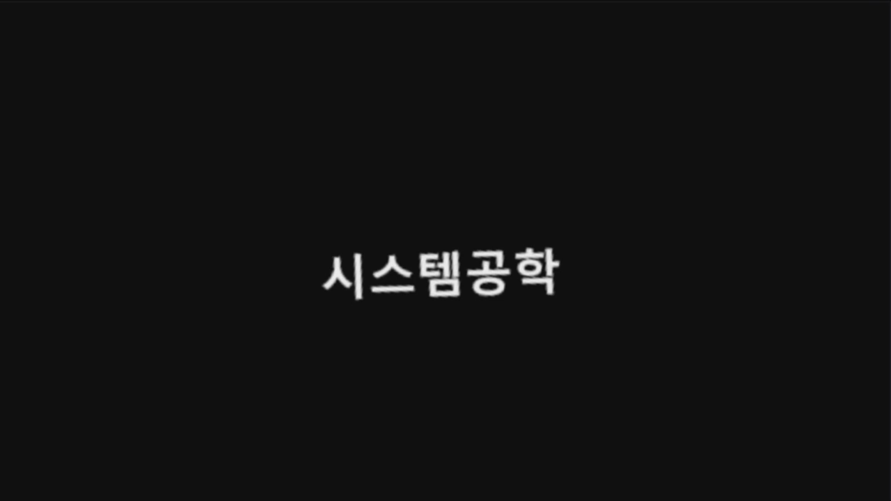
전년도 프로젝트 다큐멘터리
2023년 01강좌 - https://youtu.be/ujq7neOgKzg
2023년 02강좌 - https://youtu.be/PAsJ4OdubVk
2023년 03강좌 - https://youtu.be/dHZmT3uYX5c

Slide 3
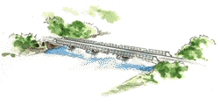
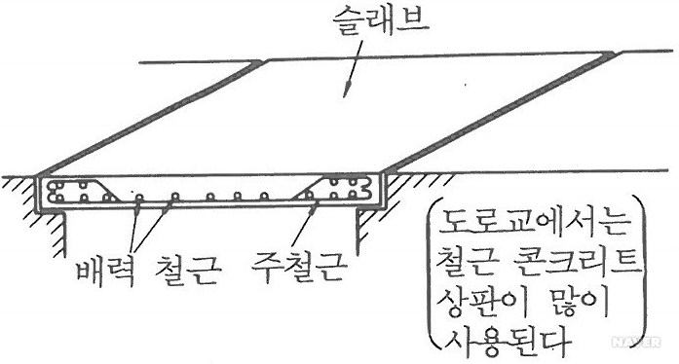
교량의 종류
슬래브교(Slab Bridge)
주부재가 슬래브인 교량이다. 슬래브의 구조에 따라 RC슬래브, PSC 슬래브, 중공 슬래브교등이 있다.

Slide 4
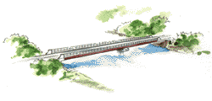
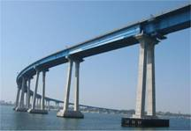
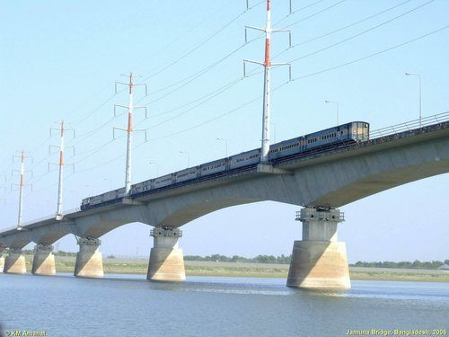
교량의 종류
거더교(Girder Bridge)
거더(보, 형)를 교량를 종방향(차량진행방향)으로 가설한 교량. 일반적으로 가장 많이 사용되는 형식이다.
종류는 강합성상형교(스틸박스거더교), 강상판형교, T형교, 플레이트 거더교, PSC Beam교, RC거더교, PSC Box 거더교, 강판형교(플레이트거더교), 프리플렉스 빔교 등이 있다.

Slide 5
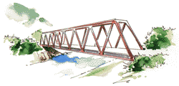
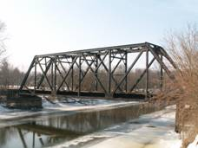
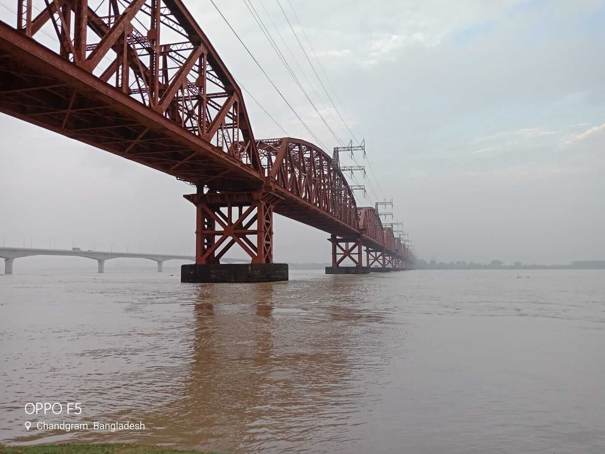
교량의 종류
트러스교(Truss bridge)
몇 개의 직선 부재를 한 평면 내에서 연속된 삼각형의 뼈대 구조로 조립한 것을 트러스(Truss) 라고 한다. 거더 대신에 이 트러스를 사용한 교량이다.
트러스의 형상에 따라 WARREN 트러스, K트러스, PRATT 트러스교, PARKER 트러스등이 있다.
하로교: 노면이 구조물 하단에 위치

Slide 6
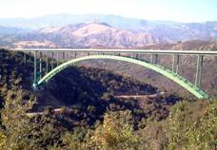
교량의 종류
아치교(Arch Bridge)
곡형 또는 곡트러스를 쪽을 상향으로 하여 양단을 수평방향으로 이동할 수 없게 지지한 아치를 주부재로 하는 교량이다.
아치의 힌지 갯수에 따라 2-hinged arch, 3-hinged arch, Fixed-arch로 분류하며, 구조형식에 따라 로제아치, 닐슨아치, 랭거아치, 타이드 아치교등이 있고, 또한 아치리브의 형식에 따라 솔리드리브아치(solid rib arch), 브레이스드리브아치(braced rib arch), 파이프아치(pipe arch), 부수아르아치(voussoir arch)등이 있다.
상로교: 노면이 구조물 상단에 위치
중로교: 노면이 구조물 중간에 위치

Slide 7
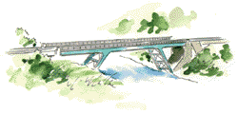
교량의 종류
라멘교(Rahmen Bridge)
라멘교란 교량의 상부구조와 하부구조를 강철로 연결함으로써 전체구조의 강성을 높임과 동시에 지간내에 발생하는 휨모멘트의 크기를 줄이는 대신 이를 교대나 교각이 부담하게 하는 교량이다. 라멘교는 교각의 높이가 그리 높지 않고 단경간의 교량에서 사용 하는 것이 경제적이다. 우리나라의 경우 고속도로 횡단교량에서 많이 볼 수 있다.

Slide 8
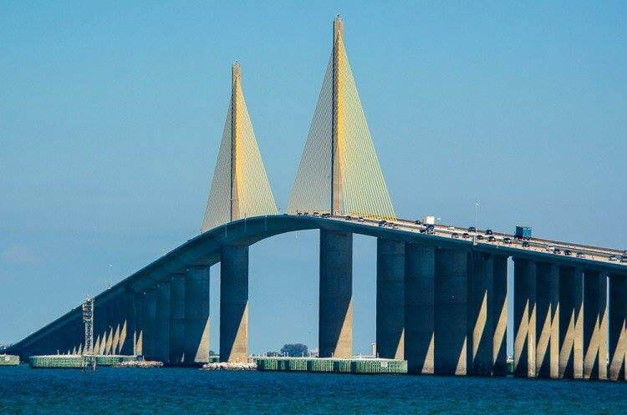
교량의 종류
사장교(Cable Stayed Bridge)
사장교는 1784년 C.J.Loscher에 의하여 세상에 처음으로 교량으로서의 모습을 선보인 후, 1818년과 1824년에 두 개의 교량이 연속해서 붕괴되면서 그 발달이 지체되었다가 1955년 스웨덴에 Stromsund교가 건설되면서 다시 교량 기술자들에게서 각광을 받아오고 있는 교량형식이다. 사장교는 중간의 교각위에 세운 교탑으로부터 비스듬히 내려 드리운 케이블로 주형을 매단 구조물이다. 연속 들보형교, 연속 트러스교 또는 아치교에서는 그 경간이 장대해지면, 사하중이 급격히 증가하며 결국 적용한계에 달하게 된다. 그래서, 경간의 장대화에 수반하는 사하중을 경감하기 위하여 위에서 말한 것과 같은 구조계로 고안된 것이 사장교이다. 따라서 사장교에 작용하는 하중의 일부가 케이블의 인장력으로 지탱되기 때문에 주형은 케이블 정착점에서 탄성지지된 구조물로서 거동한다. 그 때문에 사장교는 현수교와 근본적으로 역학적 특성이 다른 구조물이다.
재료에 따라 강사장교, 콘크리트 사장교 등으로 분류되며, 케이블배치형상은 따라 Harp형, Pan형, Semi-Pan형등이 있다.

Slide 9
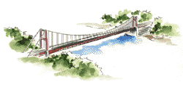
교량의 종류
현수교(Suspension Bridge)
현수교란 주탑(Tower) 및 앵커리지(Anchorage)로 주케이블(Main Cable)을 지지하고 이 케이블에 현수재(Suspender 또는 Hanger)를 매달아 보강형(Stiffening Girder)을 지지하는 교량형식을 말한다. 현수교란 주탑(Tower) 및 앵커리지(Anchorage)로 주케이블(Main Cable)을 지지하고 이 케이블에 현수재(Suspender또는Hanger)를 매달아 보강형(Stiffening Girder)을 지지하는 교량형식을 말한다. 현수교의 주케이블 형상은 아치교와 유사하나 인장력만을 받는다 는 점에서 크게 다르다. 이와 같이 인장력만이 발생하도록 하는 것이 재료의 효과적인 사용방법. 지간 1,000m 이상의 장대교가 거의 현수교라는 점도 이러한 역학적 특성을 잘 반영하는 것이다.
보강형의 형식은 트러스와 박스형태가 주로 사용되며, 주케이블 고정방법에 따라 타정식 (earth-anchored)과 자정식(self-anchored)현수교로 분류된다.

Slide 10
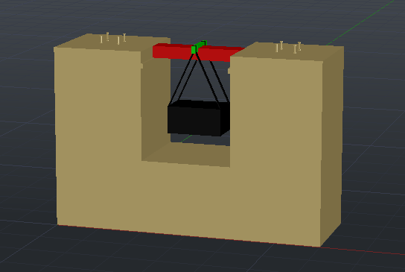
시스템 요구사항 : 교량 규격
교량은 제공한 발사목 각재(8mm x 8mm), 판재(두께 2mm), 무명실(지름 1.5mm)과 자유롭게 선택이 가능한 접착제를 이용하여 제작함(교량의 자중은 80g 내외)
교량의 폭은 100mm, 길이는 500mm, 시종부 상판 높이는 실험대 높이와 동일한 65mm 규격을 준수해야 함
교량은 가벼워야 하며 교량에 재하된 최대 42kg의 하중을 견딜 수 있어야 함(하중 재하 후 10초 이상 지지)
교량의 외관이 보기 좋고 창의적이어야 함
교량
교량
65mm
500mm
100mm
실험대
실험대

Slide 11
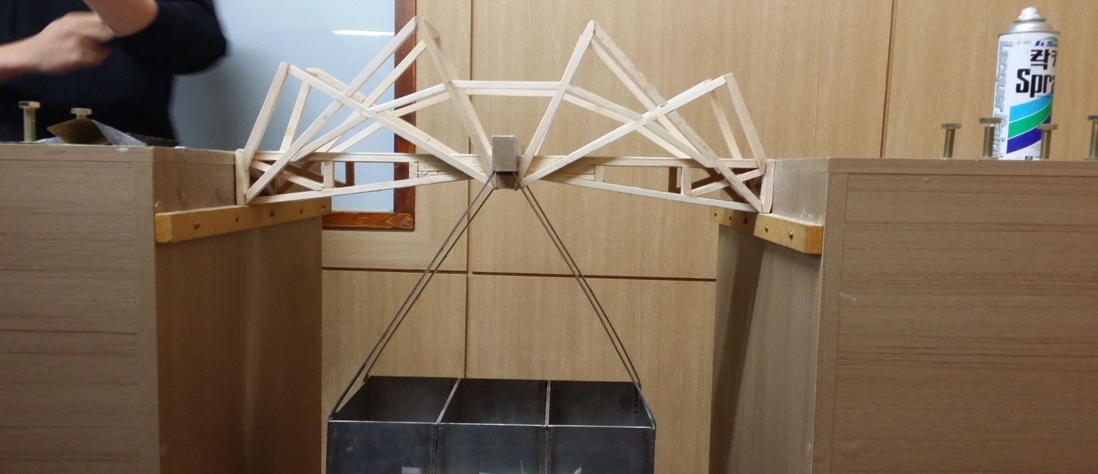
시스템 요구사항 : 하중 재하용 막대 설치 공간 확보
교량 중심부에 폭 20mm, 높이 40mm의 막대가 삽입될 수 있어야 함
20mm
40mm
40mm
20mm

Slide 12
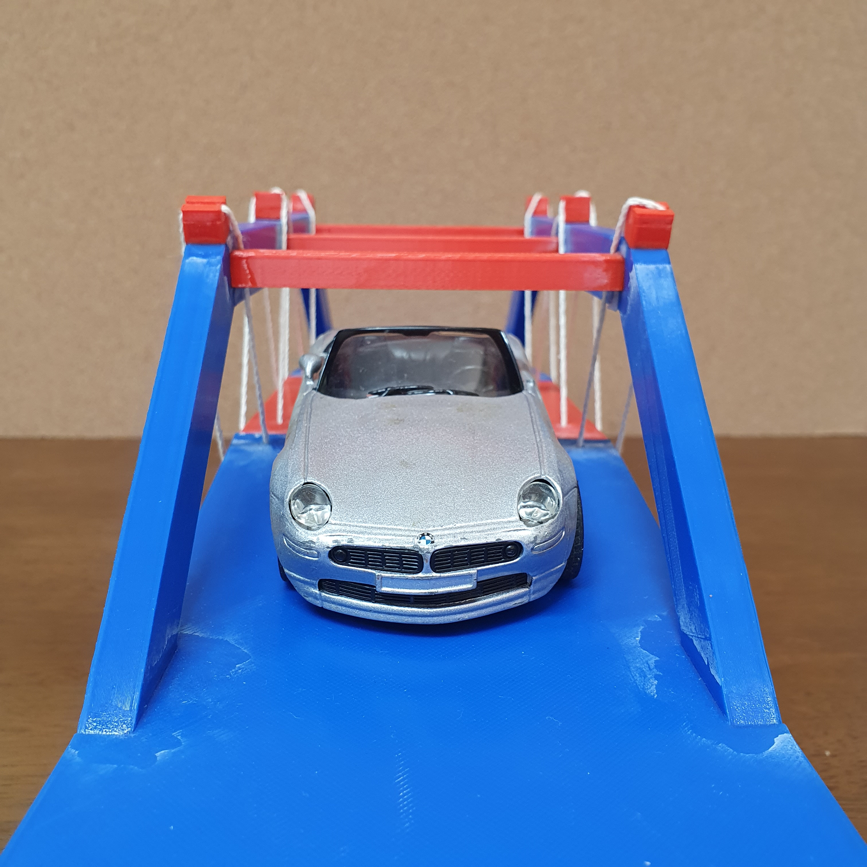
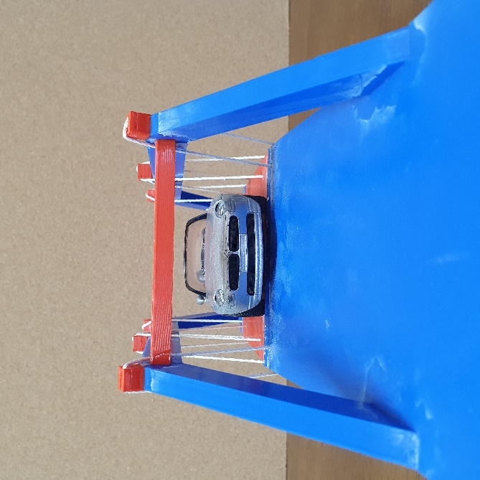
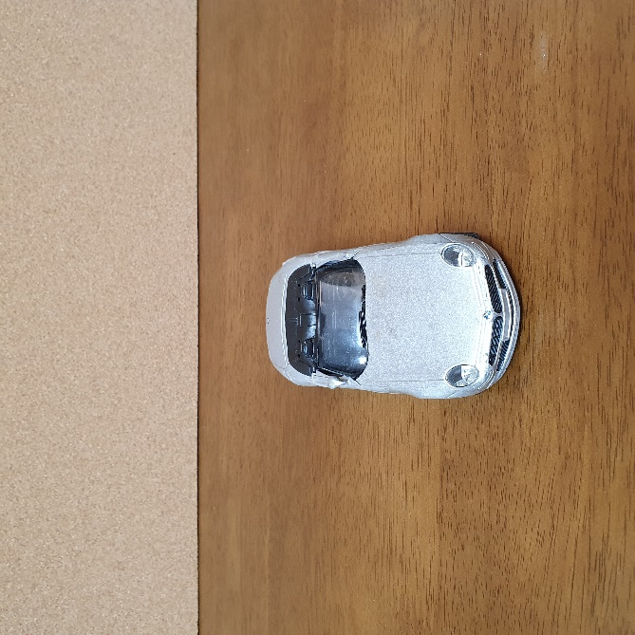
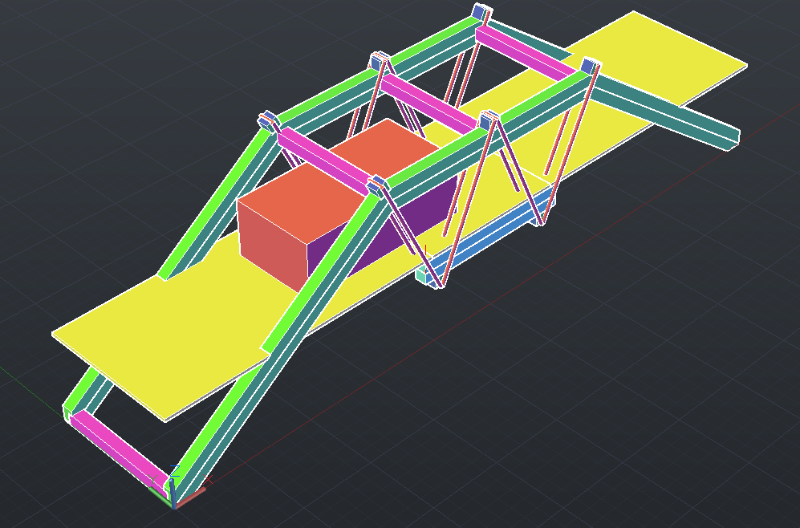
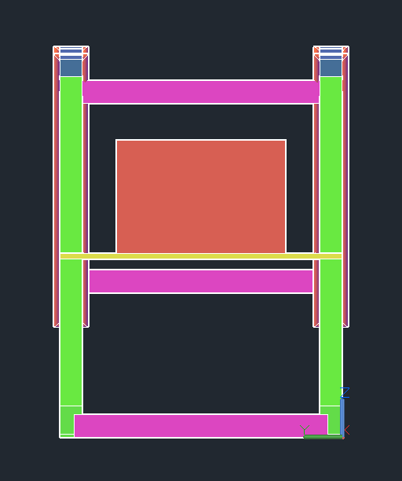
시스템 요구사항 : 차량 통과 공간 확보
차량 통과를 위해 폭 60mm, 높이 40mm의 공간이 확보되어야 함
40mm
높이
40mm
60mm
폭
60mm
폭 60mm
높이
40mm

Slide 13
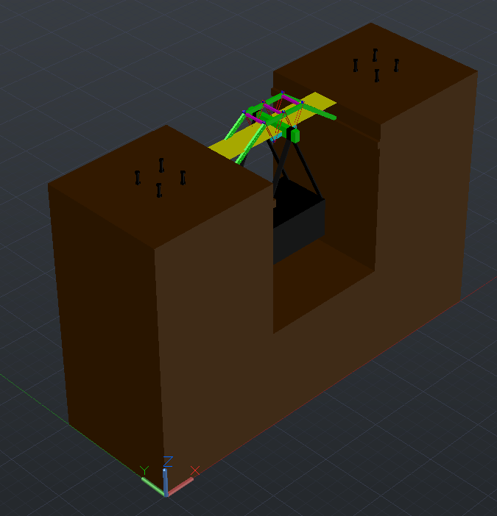
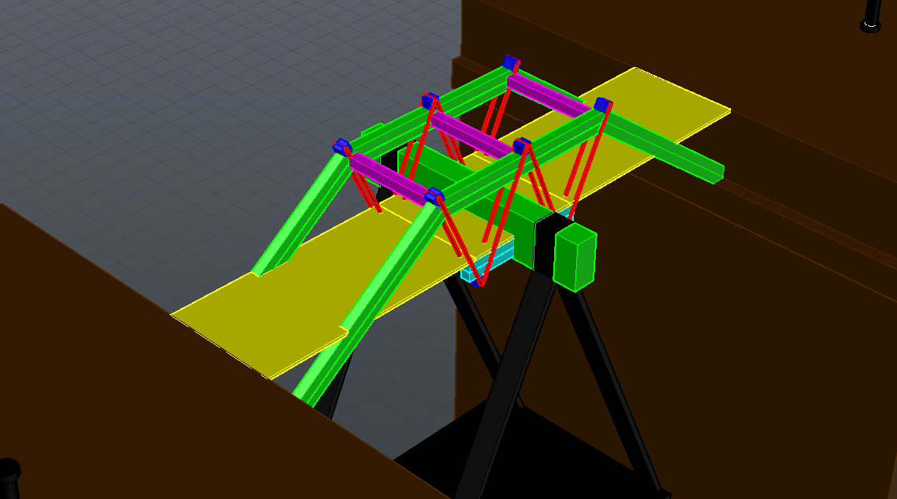
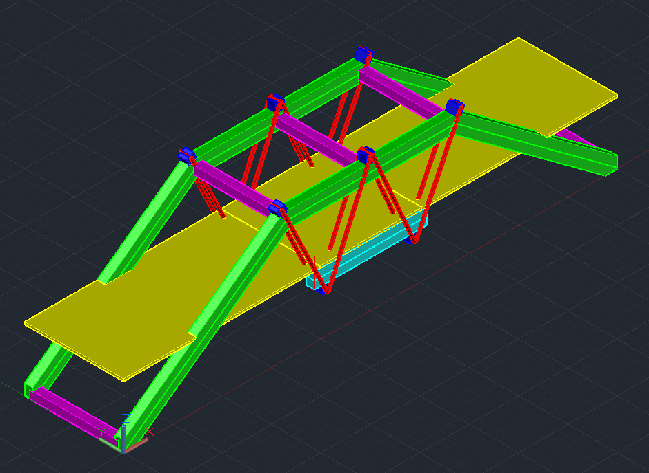
시스템 요구사항 : 교량-실험대 정합성 검토
교량의 개념도를 실험대 개념도에 거치한 후 교량과 실험대의 정합성을 검토

Slide 14
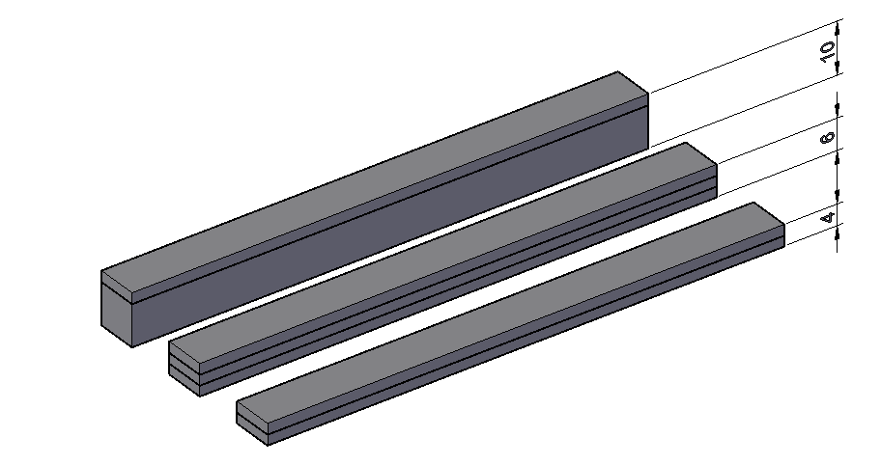
시스템 요구사항 : 발사목 조합
발사목을 갈아내어 두께를 조절하는 것은 금지되며, 필요시 각재와 판재의 조합을 통해 원하는 두께의 자재를 표현
두께 4mm 자재가 필요한 경우 2mm 판재 두겹으로 표현
두께 6mm 자재가 필요한 경우 2mm 판재 세겹으로 표현
두께 10mm 자재가 필요한 경우 8mm 각재와 2mm 판재의 조합으로 표현
힘을 덜 받는 부위는 밀도가 낮은(가벼운) 발사목으로, 힘을 많이 받는 부위는 밀도가 높은(무거운) 발사목으로 설계

Slide 15
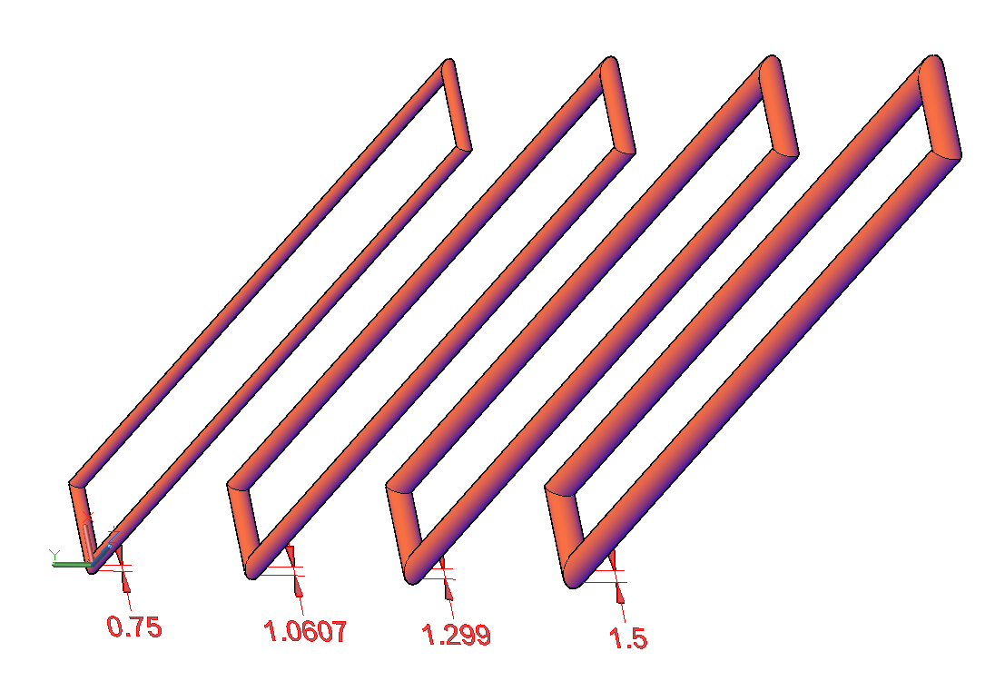
시스템 요구사항 : 케이블 조합
필요시 지름 1.5mm의 무명실을 꼬아서 원하는 두께의 케이블을 표현
지름 1.5mm의 무명실 한겹 : 지름 1.5mm 케이블로 표현
지름 1.5mm의 무명실 두겹을 꼬는 경우 : 지름 1.5×2^{1/2}mm 케이블로 표현
지름 1.5mm의 무명실 세겹을 꼬는 경우 : 지름 1.5×3^{1/2}mm 케이블로 표현
지름 1.5mm의 무명실 네겹을 꼬는 경우 : 지름 1.5×2mm 케이블로 표현
힘을 덜 받는 부위는 가는 무명실로, 힘을 많이 받는 부위는 무명실을 꼬아서 굵은 무명실로 설계
반지름

Slide 16
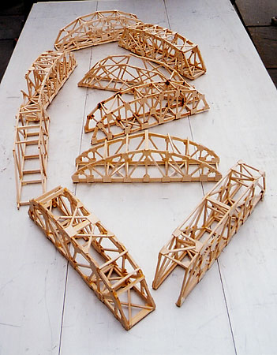
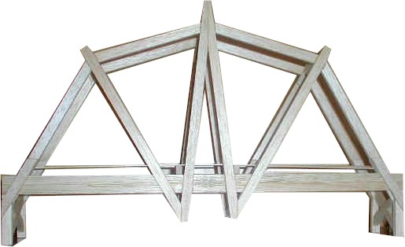
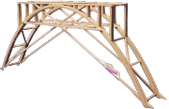
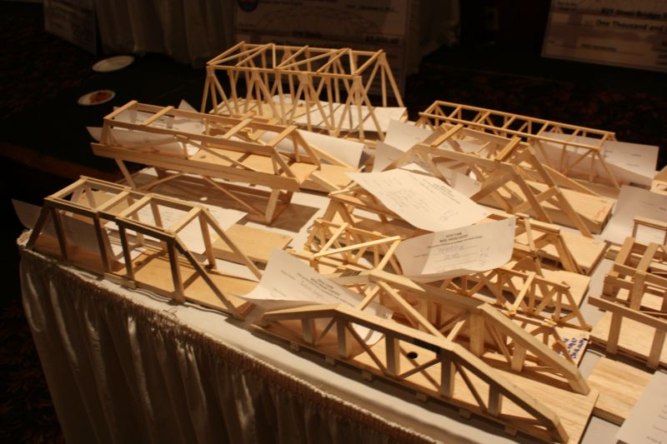
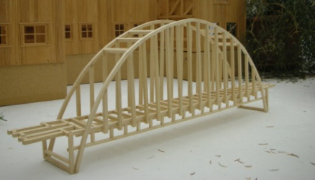
발사 나무교량 디자인 샘플

Slide 17
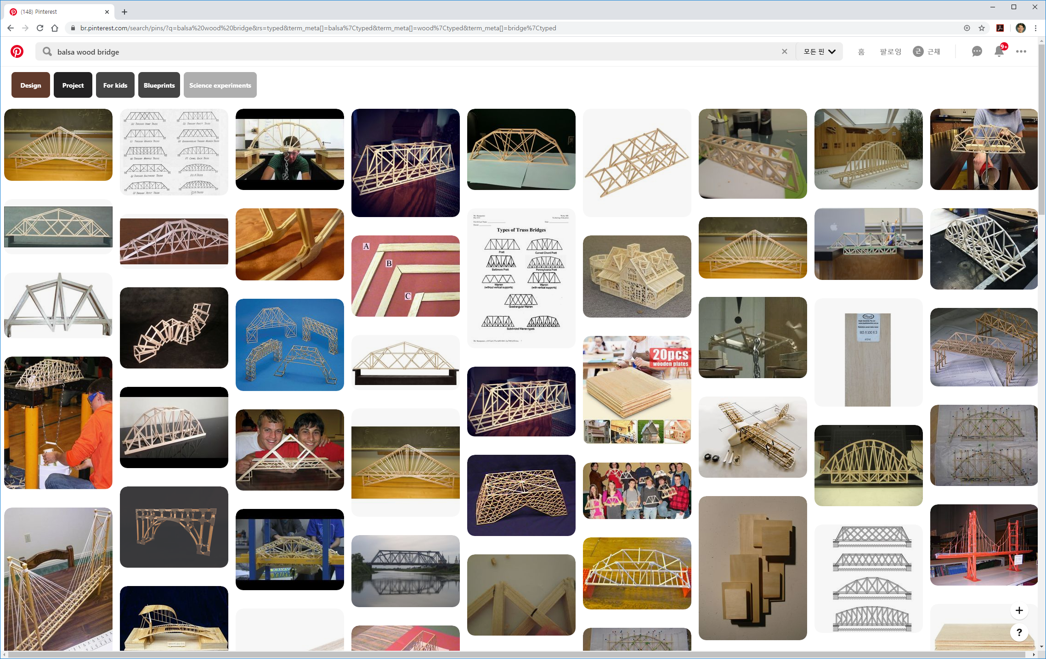
pinterest.com 다양한 교량 디자인 (1/4) balsa wood bridge

Slide 18
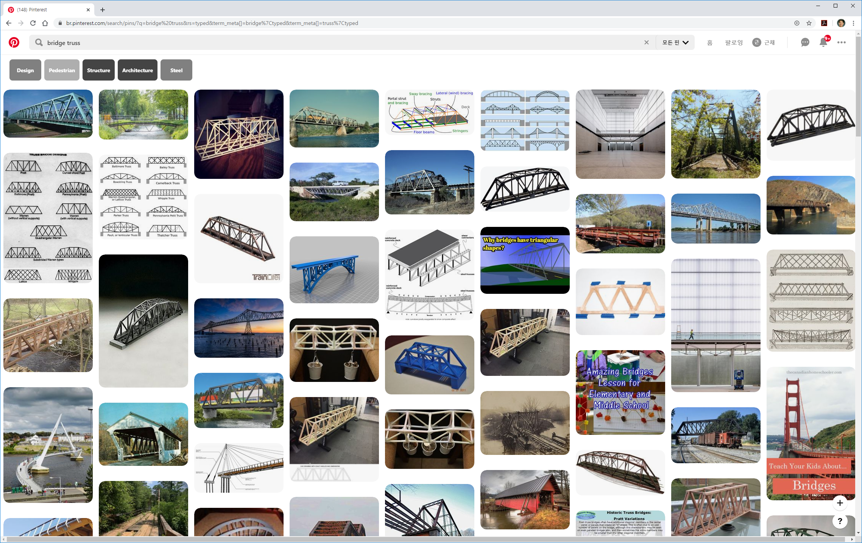
pinterest.com 다양한 교량 디자인 (2/4) bridge truss

Slide 19
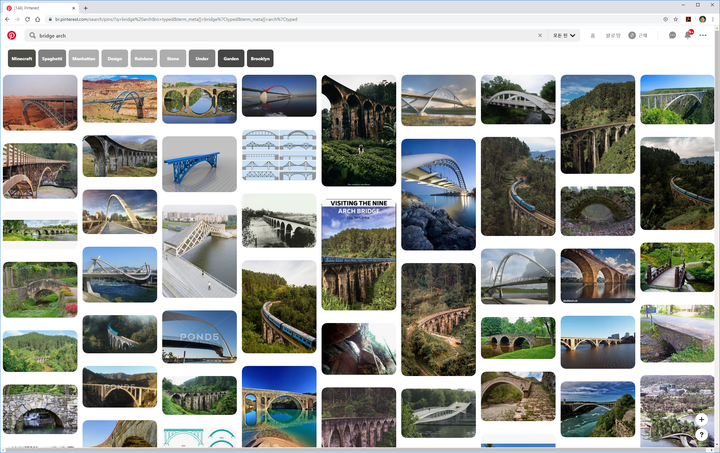
pinterest.com 다양한 교량 디자인 (3/4) bridge arch

Slide 20
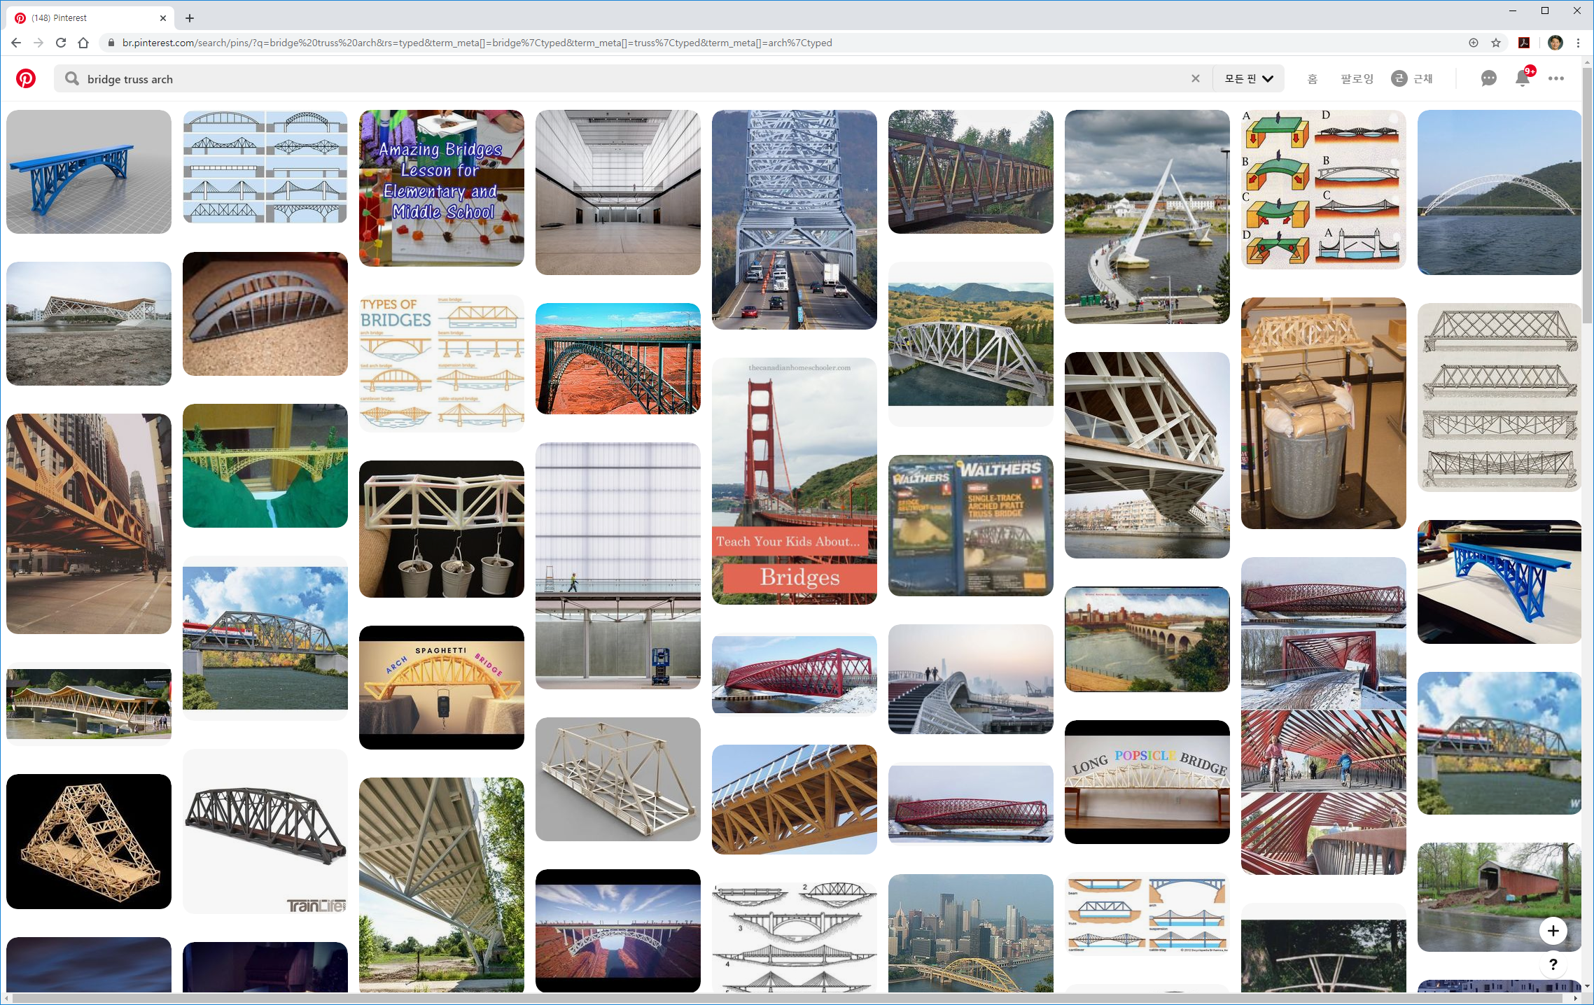
pinterest.com 다양한 교량 디자인 (4/4) bridge truss arch

Slide 21
프로젝트 수행 : 실습 및 보고서
프로젝트 내용
Bridge Designer 예비과제 실습 & 예비과제 보고서 작성/발표
아이디어 도출 & 아이디어 도출 보고서 작성/발표
개념설계 & 개념설계 보고서 작성/발표
개념설계 대안 선정 & 개념설계 대안 선정 보고서 작성/발표
상세설계 & 상세설계 보고서 작성/발표
가치공학(설계경제성검토) & 가치공학 보고서 작성/발표
시스템 제작 & 시스템 제작 보고서 작성/발표
성능평가 & 성능평가 보고서 작성/발표
프로토타이핑/3D 프린팅 & 프로젝트 보고서 작성/발표
보고서 제출방법
모든 보고서를 같은 양식을 이용 → 프로젝트 보고서로 합본 시 작업이 용이
모든 프로젝트 보고서는 팀보고서 : 팀당 1개 보고서 제출
eCampus https://lms.chungbuk.ac.kr/ → #주차 → OO보고서 제출 → 쓰기
보고서 제출형식 : 파워포인트 슬라이드 파일(0#강좌.0#조.OO보고서.pptx)
슬라이드 크기 : 와이드스크린(16:9)

Slide 22
평가항목
나무교량 시스템 (50%)
예비과제 트러스교 건설비용 : 5%
나무교량 심미성 및 창의성 : 20%
나무교량 지지하중/자중 : 25%
나무교량 보고서 (50%)
예비과제 보고서: 5%
아이디어 도출 보고서 : 5%
개념설계 보고서 : 5%
개념설계 대안 선정 보고서 : 5%
상세설계 보고서 : 5%
가치공학 보고서 : 5%
시스템 제작 보고서 : 5%
성능평가 보고서 : 5%
프로젝트 보고서 : 10%
개인 기여도 가산점 (20%)

Slide 23
평가항목 - 나무교량 시스템 (50점)
평가항목 | 평가기준
예비과제 트러스교 건설비용 (5점) | X_{i} = i조의 교량 건설비용, i = 1, 2, 3, 4, 5, 6, 7, 8조, X_{min} = $170,000, X_{max} = $210,000 X_{i} = X_{min} : i조의 점수 = 5점, X_{i} = X_{max} : i조의 점수 = 1점 X_{min} < X_{i} < X_{max} : 1 ~ 5점 사이 : i조의 하중 점수 = (5 - 4 * (X_{i} - X_{min}) / (X_{max} - X_{min}))
나무교량 심미성 및 창의성 (20점) | A: 기존에 전혀 볼 수 없었던 기발하며 수려한 형태의 디자인 (20점) B: 기존 시스템과 차별성을 갖는 디자인 (16점) C: 기존에 나왔던 아이디어를 발전적으로 조합한 디자인 (12점) D: 기존에 나왔던 아이디어를 단순 조합한 디자인 (8점) E: 기존 시스템을 그대로 답습한 디자인 (4점) 사장교와 현수교보다는 아치/트러스 기반의 교량이 선호됨 상로교(구조물 위에 도로면 위치)보다는 중로교(구조물 중간에 도로면이 위치하여 노면을 기준으로 상하부 구조가 나타나는 교량 형식) 디자인이 선호됨 교량의 상하부 구조는 곡선 요소가 포함되는 등 전형적인 트러스 구조에서 변형된 디자인이 선호됨 케이블과 발사목 판재가 인장력을 받는 부위를 보강하기 위해 활용된 디자인이 선호됨 심미적 특성은 그 자체로 의미를 갖는 것이 아니라, 양질의 구조적 특성을 가질 때만 의미가 있음(구조적으로 불필요한 부재 배제)
나무교량 지지하중/자중 (25점) | X_{i} = i조의 지지하중(kg)/자중(g), i = 1, 2, 3, 4, 5, 6, 7, 8조, 최대 지지하중 : 42kg X_{min} = 0.35(최대 지지하중 기준 나무교량 무게 : 120g), X_{max} = 0.60(나무교량 무게 : 70g) X_{i} $≤$ X_{min} : i조의 하중 점수 = 5점, X_{i} $≥$ X_{max} : i조의 하중 점수 = 25점 X_{min} $<$ X_{i} $<$ X_{max} : 5 ~ 25점 사이 : i조의 하중 점수 = ((1 + 4 * (X_{i} - X_{min}) / (X_{max} – X_{min})))*5 하중 재하 후 10초 이상을 견뎌야 함 : 최소점수 (5) vs 최고점수 (25)

Slide 24
평가항목 - 나무교량 보고서 (50점)
평가항목 | 평가기준
나무교량 보고서 (50점) | A: 배치, 색채, 글자체, 멀티미디어 자료 등이 완벽한 조화를 이루며, 내용을 완벽하게 이해시킬 수 있도록 발표하며, 요구 목차를 준수하여 최고 품질의 서술이 이루어짐 B: 배치, 색채, 글자체, 멀티미디어 자료 등이 조화를 이루며, 내용을 이해시킬 수 있도록 발표하며, 요구 목차를 준수하여 우수한 품질의 서술이 이루어짐 C: 텍스트와 단순 이미지 중심의 강조점 없는 무미건조한 형식으로, 내용을 대략 이해시킬 수 있도록 발표하며, 요구 목차를 준수하여 보통 품질의 서술이 이루어짐 D: 배치, 색채, 글자체 등이 조화를 이루지 못하며, 내용도 제대로 이해가 되지 않는 발표를 하며, 요구 목차를 준수하여 저급한 품질의 서술이 이루어짐 E: 배치, 색채, 글자체 등이 전혀 조화를 이루지 못하며, 내용도 전혀 이해가 되지 않는 발표를 하며, 요구 목차를 준수하지 못함 사진 및 동영상 자료를 적극적으로 활용한 보고서가 선호됨 모든 슬라이드가 통일된 규격에 맞춰 일관성있게 작성된 보고서가 선호됨 가급적 맑은 고딕 등 윈도우 기본 글꼴을 사용하여 프리젠테이션 시 글꼴이 깨지는 오류를 사전에 예방하기 바람

Slide 25
평가항목 - 가산점
평가항목 | 평가기준
개인 기여도 (가산점) | 팀에 부여된 총점 : 팀원 당 평균 20점의 점수를 받을 수 있도록, 팀원 수에 따라 총점을 상이하게 부여 → 4명/팀(총 80점), 5명/팀(총 100점), 6명/팀(총 120점) 팀 회의를 거쳐 팀에 부여된 총점을 개인의 기여도에 따라 팀원별로 배분 조장, 보고서 제작자 및 발표자, 개념도 및 설계도 작성자, 시뮬레이션 및 실험 수행자 등 팀에 기여한 구체적인 내용을 결과보고서의 기여도 가산점 배분 근거에 표기 다큐멘터리 제작팀 (3인) : 인당 10점의 가산점을 팀 가산점과는 별도로 추가 부여

Slide 26
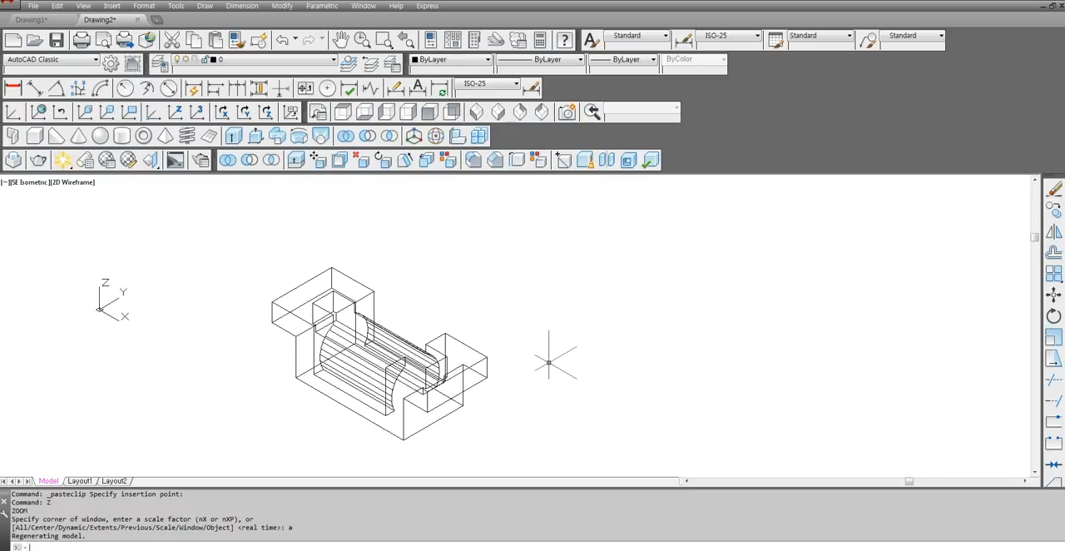
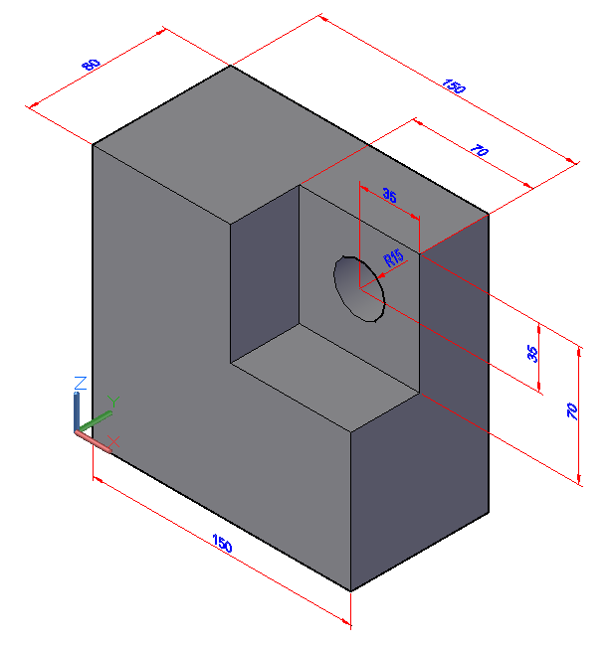
AutoCAD 기초 실습 - 도면.01 (1/3)
3D CAD 간략 사용법 동영상 따라하기 (04.AutoCAD 기초 실습 - 도면.00.dwg 이용)
https://youtu.be/JZWMT6GxBNU
04.AutoCAD 기초 실습 - 도면.00.dwg
파일로 실습 시작

Slide 27
AutoCAD 기초 실습 - 도면.01 (2/3)
[도면 출력 준비]
1. 옵션 : OP(OPTIONs) → 화면표시(Display) → 배치요소(Layout elements) 맨 위만 체크
2. 배치1(Layout1) 탭으로 이동
3. A4 용지 크기로 출력 설정 : LIMITS 엔터, 0, 0엔터, 297, 210 엔터
4. 영역 확인 : REC(RECTANG) 엔터, 0, 0 엔터, 297, 210 엔터
5. 용지 중심 설정 : Z(ZOOM) 엔터, A 엔터
6. O(OFFSET) 엔터, 10 엔터, 사각형 클릭해서 안쪽으로 클릭 → A4 크기 확인용 사각형 지우기
7. LA(LAYER) 엔터를 입력하여 “출력＂이라는 레이어를 하나 만들기 → 핑크색
8. 위와 같이 설정하고 나오면 현재 레이어를 “출력”으로 맞춘다.
[도면 출력]
1. 모델링 공간에 있는 객체 불러오기 : MV(MVIEW 엔터, 오른쪽 위 크릭, 대략 정중앙 클릭
2. 좌표계 초기화 : UCS 엔터 엔터 (좌표계가 초기화되어 평면도와 일치한다)
3. SOLVIEW 엔터 → U 엔터 → C 엔터 → 1/2 엔터 → 뷰의 센터 지정(반복) 엔터 → 왼쪽 위 클릭 중앙 클릭 → 이름 입력 : TOP 엔터 → ESC로 끝내기
4. 개념도로 이동 후 좌표계 변환 : UCS 엔터, X 엔터, 90 엔터 (좌표계가 변환되어 정면도와 일치한다)
5. SOLVIEW 작업 반복 (평면도와 동일한 방법으로) → 이름 입력 : FRONT 엔터
6. 개념도로 이동 후 좌표계 변환 : UCS 엔터, Y 엔터, 90 엔터 (좌표계가 변환되어 우측면도와 일치한다)
7. SOLVIEW 작업 반복 (평면도와 동일한 방법으로) → 이름 입력 : RIGHT 엔터
8. 2D로 변환 : SOLDRAW 엔터 → 3개의 뷰포트 창을 선택하고 엔터
9. LA(LAYER) 엔터를 입력하여 새로 생성된 레이어 층을 확인
10. 숨은선(HID) → 파란색, HIDDENX2로 설정
11. 평면도, 정면도, 우측면도 뷰포트에서 SHA(SHADEMODE) 엔터, 2 엔터 : 2D 와이어프레임
12. LTS(LTSCALE) 엔터 → 0.3 엔터 (1보다 작은 수로 변경하면 촘촘해짐, 1보다 큰 수로 변경하면 넓어짐,

Slide 28
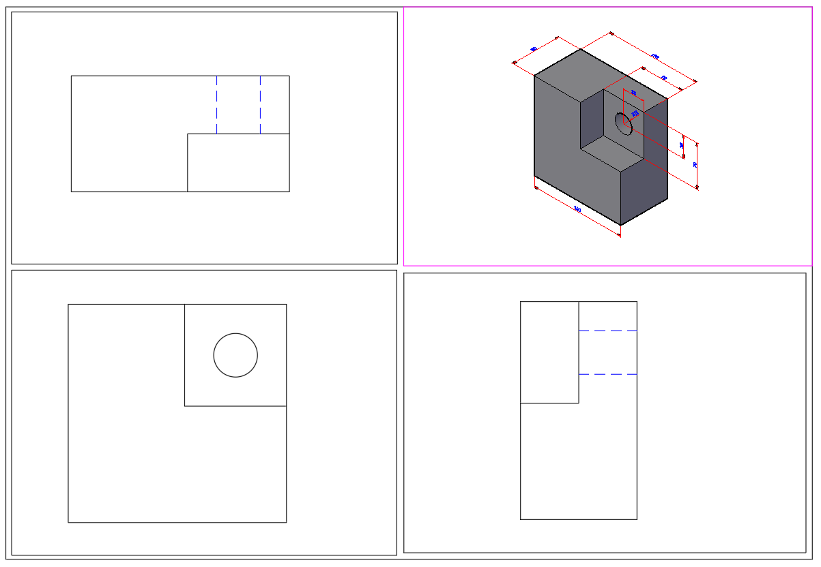
AutoCAD 기초 실습 - 도면.01 (3/3)
완성 도면 제출

Slide 29
나무교량 프로젝트 실습
전년도 보고서 검토
교량 관련 정보 검색 (Googling)
Bridge Types 참고 자료 검토
eCampus https://lms.chungbuk.ac.kr/ → 주차 별 학습활동 → 4주차

Slide 30
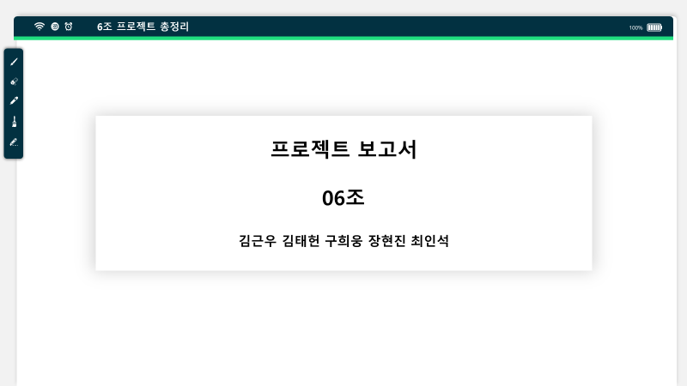
전년도 보고서
전년도 보고서 검토
eCampus https://lms.chungbuk.ac.kr/ → 주차 별 학습활동 → 4주차

